Slide 1
Intégration de séances de QI GONG SESSIONS
au programme de rehabilitation respiratoire :
L’experience du CRCM de Roscoff
S. Ramel¹, F. Pecha¹, O. Meurisse¹, A. Dubois¹, L. Gueganton² , R. Goarzin³ 1 : Fondation ILDYS, CRCM mixte de Roscoff
2 : Fondation ILDYS, Service Recherche
3: Ecole WUSHU, Brest
Projet soutenu par Vaincre La Mucoviscidose
et la Fondation Ildys.
CONTACT
sophie.ramel@ildys.org

Slide 2
Revue de la littérature
Plusieurs études ou revues systématiques rapportent l’intérêt du Qi Gong (QG) atteints de pathologies respiratoires :
faisabilité d'un apprentissage à distance (1) ; facilité d’apprentissage (2) ; faible coût (2) ; bonne adhésion des patients (2) (3)
amélioration significative du sommeil et de la respiration ; diminution de la toux et des maux de ventre chez des patients atteints de CF (1)
dans la BPCO, en comparant les effets du suivi habituel à ceux d’un suivi auquel s’ajoute des séances de Qi Gong (2) (4) (5) : amélioration du VEMS et de la CVF, de la marche (TM6, 30sSST), de différents scores de qualité de vie ; diminution des scores d’anxiété et de dépression
L’intérêt de techniques comme le yoga, le taï chi ou encore le Qi Gong en tant qu’approche thérapeutique complémentaire est confirmée (3).
Plus le programme est long (au moins 3 mois) et plus la pratique est régulière, plus importants sont les bénéfices (3).
Cependant, il reste difficile de tirer des conclusions pertinentes scientifiquement (3) (6) : populations étudiées hétérogènes, études non randomisées, menées dans des pays où ces pratiques sont plus anciennes et courante, pratiques très diversifiées et peu standardisées, programmes différents en termes de durée et de fréquence des séances.
Il est capital d'impliquer des professionnels qualifiés ayant une compréhension approfondie de la physiologie respiratoire, de la médecine du sport et de la pathologie afin de s'assurer d'une véritable rigueur quant aux programmes proposés (7).

Slide 3
OBJECTIFS
Les experiences dans la mucoviscidose, en France, sont encore rares.
La littérature et le témoignage d’un de nos patients nous ont convaincus de l’intérêt du QG pour enrichir notre programme de réadaptation respiratoire en proposant une activité :
innovante
accessible à tous (même aux patients avec une faible capacité respiratoire)
attrayante même pour les patients peu sportifs, voire réfractaires aux activités physiques “classiques”
a priori reproductible et facile à poursuivre après le séjour
Cette 1e évaluation a pour objectifs d’évaluer :
la faisabilité de l’ajout de séances de QG à notre programme
l’adhesion des professionnels de l’équipe et des patients

Slide 4
METHODE
Plusieurs professionnels du CRCM ont été initiés lors d’un stage de 2 jours, par Mme Renping Goarzin (prof. à l’école de Wushu de Brest)
1 médecin, 2 kiné, 2 EAPA
Des séances hebdomadaires ont ensuite été intégrées au programme de rehabilitation respiratoire, supervisées par Mme Goarzin et par “nos” professionnels
En plus, tous les mois, une session de renforcement pour les professionnels leur permet d’améliorer leur pratique.
D’octobre 2019 à février 2021, les séances ont été proposées systématiquement à tous les patients venus en séjour. Bien entendu, ils restaient libres de refuser de participer.
A cause du context sanitaire, au final, seuls 57 patients ont pu participer.
L’expérience et la satisfaction des patients ont été évaluées par questionnaire à la fin de leur séjour, puis 3 mois après.

Slide 5
RESULTATS à l’issue du séjour (1)
POPULATION
29 questionnaires
16 hommes – 13 femmes
Age m = 34,5 ans ± 11,7 [18-69]
FEV m = 46,44 ± 19,13 [21-90]
7 patients sous oxygénothérapie
Les patients pouvaient participer à plusieurs séances pendant leur séjour : m = 2,7 ± 2,57 [1-15]
2 patients n’ont pas répondu à la plupart des questions -> 27 quest. “exploitables”
REPRESENTATIONS DU QI GONG
24% (n=7) avaient une vague connaissance du QG, mais 1 seul patient avait déjà pratiqué.
76% (n=22) ne connaissaient pas du tout.
55% (n=16) n’avaient aucun avis sur les effets de cette pratique.
14% (n=4) étaient plutôt sceptiques.
28% (n=8) estimaient que le QG pouvait être bénéfique pour le corps et/ou l’esprit.

Slide 6
RESULTATS à l’issue du séjour (2)
LE RESSENTI
Le plus important est la sensation d’apaisement, de détente (m=6,17) suivi d’un meilleur équilibre postural (m=5,34).
Le renfort musculaire (m=3,76) et la diminution des douleurs (m=3,79) sont les effets les moins ressentis.
Les principales difficultés rencontrée dans la pratique sont le mal à lâcher prise et la barrière « technique » (compréhension et rétention des mouvements) pour 55,5% des patients. Dans aucun cas, le ressenti psychique n’est venu gêner les séances.
L’ENSEIGNEMENT RECU
La majorité (74%) juge le niveau de formation adapté. Les autres sont partagé pour moitié entre ceux qui l’estime trop élevé, et ceux, pas assez
L’équilibre théorie/pratique est jugé adéquat (78%). Les autres étaient de la même façon partagé entre trop de pratique et trop de théorie.
85% estiment le langage utilisé adapté.
Les enseignants sont jugés disponibles (100%), et les séances conviviales (96%).

Slide 7
RESULTATS à l’issue du séjour (3)
SATISFACTION
Note moyenne = 7,11 ± 2,22 [2-10]
23 patients (85%) recommanderaient ces séances aux autres patients.
11 (41%) sont enclins à poursuivre après leur séjour tandis que 16 (59%) ne le sont plutôt pas.

Slide 8
RESULTATS après 3 mois
n = 8 (28%)
Une seule a continué à pratiquer, et c’est la patiente qui a bénéficié du plus grand nombre de séances (15) pendant ses séjours. Elle pratique tous les jours, actuellement à la maison, mais dès que possible en école.
Pour les 7 autres, la principale raison pour ne pas avoir continué est la difficulté à savoir faire seul (n=5). Le facteur temps entre peu en compte (n=2)
A distance, les patients restent satisfait de leur expérience (note moyenne = 8), et tous la recommandent aux autres patients.

Slide 9
PERSPECTIVES
Notre patient “expert” a été impliqué tout au long de ce projet, et il travaille actuellement avec Mme Renping pour préparer des “supports à la pratique”
Video décrivant les mouvements
Livret avec une partie théorique, expliquant cette respiration consciente et la perception du corps à travers la médecine chinoise ; et une partie pratique avec la description de huit mouvements de Qi Gong
Ces outils seront à terme disponibles sur le site web du CRCM (en construction) pour faciliter et encourager la pratique à domicile, après les séjours.
Aujourd’hui, nos objectifs sont :
De continuer à proposer cette initiation pendant nos séjours de rehabilitation respiratoire
De proposer des séances en hôpital de jour, pour les adultes, mais aussi pour les adolescents, voire pour les enfants, notamment les plus anxieux et/ou le splus réfractaires à l’activité physique.

Slide 10
TEMOIGNAGES DES PATIENTS
Le nombre de séance et leur durée n'est pas suffisante pour bien comprendre l'approche et pour ressentir un effet.
C'est difficile de se concentrer sur le mouvement, le souffle, la projection d'énergie, en même temps, en peu de séances.
J'ai beaucoup apprécié ces séances pour leur dimension axée sur l'autonomisation, leur approche holistique, le travail sur l'expression des émotions par le corps, la visualisation poétique, le lien avec la nature, les éléments... de découvrir une autre culture et sortir du médical "pur" dans la bonne humeur.
Une belle découverte. J'ai vraiment pu associer exercices et respiration. Si la personne s'implique vraiment c'est une activité très physique. Je ne m'y attendais pas. J'ai pu remarqué à quel point j'étais grippé et rouillé de partout. Activité très efficace, tout autant que les cours de kiné gym.
C'est une chance de nous proposer de telles séances dans un cadre hospitalier. La médecine en France oublie parfois de soigner l'humain, l'esprit. Ces séances sont un bon complément.
Le Qi Gong est très complémentaire des autres activités de réentrainement à l'effort car il prend en compte le corps dans sa globalité. Renping nous a appris tant de choses! La personnalité de Renping est telle qu'on va déjà mieux en la voyant! Elle rayonne! C'est un bonheur et une chance d'avoir pu assister à ses cours. Un grand merci!

Slide 11
TEMOIGNAGES DE L’EQUIPE
Faire découvrir aux patients une autre manière de respirer (...) pour augmenter leur capacité respiratoire en profondeur et en longueur
C'est une discipline qui vient d'une autre culture, la médecine chinoise, et nécessite donc une curiosité, une ouverture. Pour arriver à mobiliser et à animer le « Qi », il faut « tourner un bouton » et se mettre en « mode » Qi Gong.
La difficulté est de véhiculer ce principe en peu de séances et avec un public novice. On arrive à éveiller un certains nombre de patients sur ce plan, mais tous ne sont réceptifs.
Le Qi Gong nous apprends à respirer en allant au-delà de nos poumons. Ce volet est intéressant pour les patients avec une pathologie respiratoire, mais nécessite une certaine imagination.
A travers les lectures du mouvement, la relation patient-kinésitherapeute se construit.
Sur le plan physique, il a fallu s'adapter au public par rapport à la force musculaire, la souplesse, la coordination et la fonction respiratoire.
De notre coté, on appui aussi sur le travail sur la souplesse et la détente. De plus en plus de patients prennent conscience que ces points aussi méritent leur attention.

Slide 12
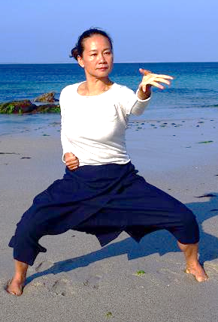
Renping Goarzin,
Professeur de QG

Slide 13
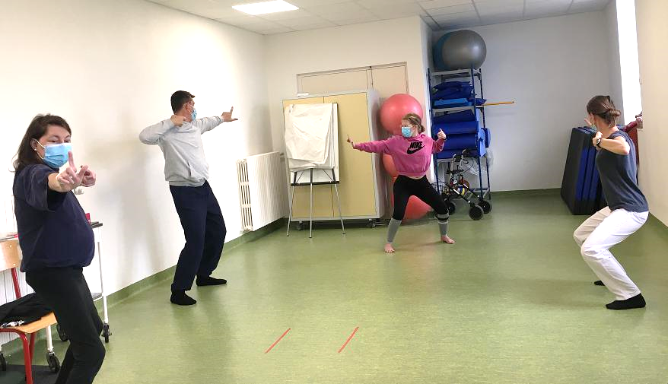
Séance avec les patients et une des kinésithérapeutes de l’équipe

Slide 14
REFERENCES
Carr SB, Ronan P, Lorenc A, Mian A, Madge SL, Robinson N. Children and Adults Tai Chi Study (CF-CATS2): a randomised controlled feasibility study comparing internet-delivered with face-to-face Tai Chi lessons in cystic fibrosis. ERJ Open Res. oct 2018;4(4).
Li P, Liu J, Lu Y, Liu X, Wang Z, Wu W. Effects of long-term home-based Liuzijue exercise combined with clinical guidance in elderly patients with chronic obstructive pulmonary disease. Clin Interv Aging. 2018;13:1391‑9.
Reychler G, Poncin W, Montigny S, Luts A, Caty G, Pieters T. Efficacy of yoga, tai chi and qi gong on the main symptoms of chronic obstructive pulmonary disease: A systematic review. Respir Med Res. mai 2019;75:13‑25.
Xiao C-M, Zhuang Y-C. Efficacy of Liuzijue Qigong in Individuals with Chronic Obstructive Pulmonary Disease in Remission. J Am Geriatr Soc. juill 2015;63(7):1420‑5.
Wu L-L, Lin Z-K, Weng H-D, Qi Q-F, Lu J, Liu K-X. Effectiveness of meditative movement on COPD: a systematic review and meta-analysis. Int J Chron Obstruct Pulmon Dis. 2018;13:1239‑50.
Lorenc AB, Wang Y, Madge SL, Hu X, Mian AM, Robinson N. Meditative movement for respiratory function: a systematic review. Respir Care. mars 2014;59(3):427‑40.
Gendron LM, Nyberg A, Saey D, Maltais F, Lacasse Y. Active mind-body movement therapies as an adjunct to or in comparison with pulmonary rehabilitation for people with chronic obstructive pulmonary disease. Cochrane Database Syst Rev. 10 oct 2018;10:CD012290.

